Slide 1
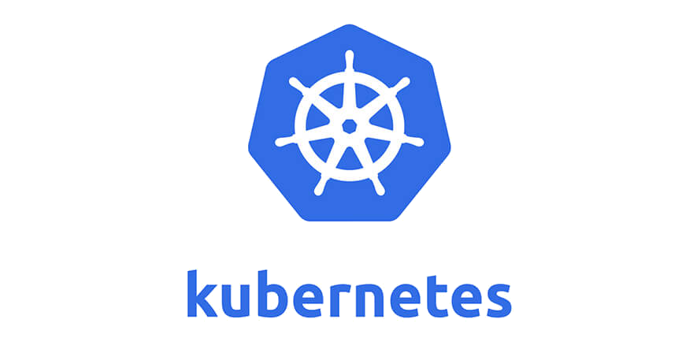
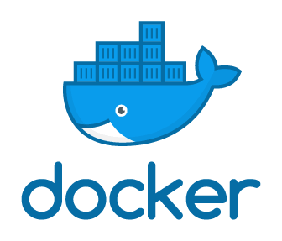
Taller Docker – Kubernetes
Agenda:
Introducción Docker
¿Qué es Docker?
Arquitectura Docker
¿Qué es una imagen?
¿Qué es un contenedor?
Trabajando con Docker
Instalación
Windows ( Docker Desktop )
Ubuntu LTS ( Wsl )
Docker Objects
Introducción Kubernetes
¿Qué es Kubernetes?
Arquitectura kubernetes
Conceptos clave
Tipos de instalaciones
Local
Cloud
Trabajando con kubernetes
Instalación
Windows ( Minikube )
Ubuntu LTS ( Wsl )
K8s Objects

Slide 2
¿Qué es Docker?
Es una herramienta que permite desplegar aplicaciones en contenedores, de forma
rápida y portable.
Es un empaquetado ligero de una aplicación o parte de software ejecutable que incluye todo lo necesario para funcionar :
Código
Librerías y dependencias
Herramientas de sistema
Configuraciones
Etc…

Slide 3

¿Y esto que significa?
Aplicaciones de bolsillo
Desplegar y escalar aplicaciones
Destruir y recrear

Slide 4
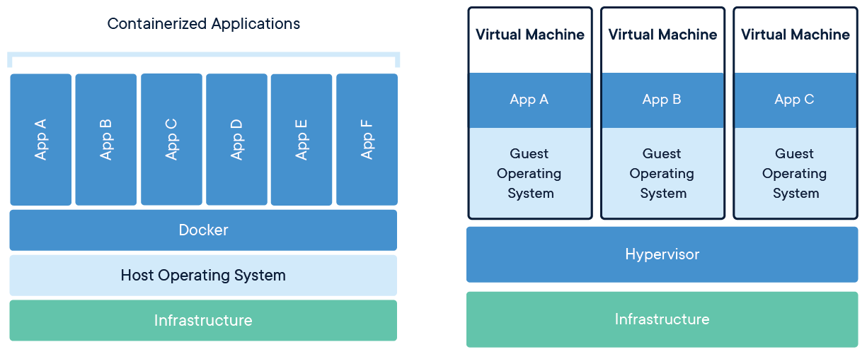
Arquitectura Docker

Slide 5
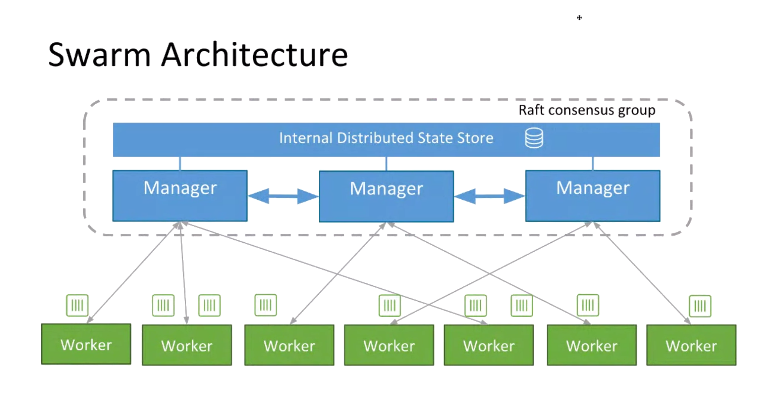
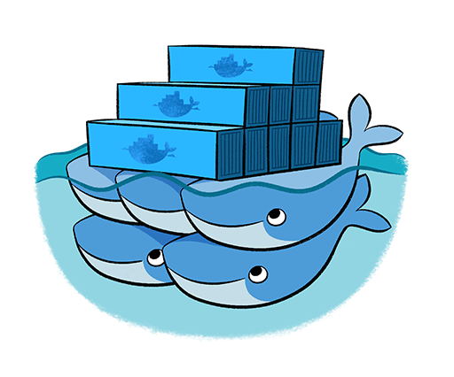
Docker Swarm

Slide 6
¿Qué es una imagen?
Capa 3 - CMD
Capa 2 - RUN
RO
Capa 1 - FROM

Slide 7
¿Qué es una imagen?
Dockerfile
FROM centos:7
RUN yum –y install httpd
CMD [“apachectl”,”-DFOREGROUND”]

Slide 8
¿Qué es un contenedor?
Contenedor
RW
Capa 4 - Ejecución
Imagen
Capa 3 - CMD
RO
Capa 2 - RUN
Capa 1 - FROM

Slide 9
¿Qué es un contenedor?
Contenedor
Imagen
Volúmenes
Redes

Slide 10

¿Qué es Kubernetes?
Kubernetes, también llamado “k8s”, proporciona una orquestación de contenedores automática. Es una plataforma de código abierto y desarrollada por Google en lenguaje Go.
La palabra Kubernetes viene del Griego κυβερνήτες
(“Koo-burr-NET-eez”) que se traduce como “piloto”:
Kubernetes es una evolución de Borg, proyecto interno de Google que manejaba contenedores, no Docker.
Google volvió open-source el proyecto “kubernetes” en el 2014, con 15 años de experiencia en workloads productivos.

Slide 11
¿Orquestadores?
Kubernetes, también llamado “k8s”, proporciona una orquestación de contenedores automática. Es una plataforma de código abierto y desarrollada por Google en lenguaje Go.
La palabra Kubernetes viene del Griego κυβερνήτες
(“Koo-burr-NET-eez”) que se traduce como “piloto”:
Kubernetes es una evolución de Borg, proyecto interno de Google que manejaba contenedores, no Docker.
Google volvió open-source el proyecto “kubernetes” en el 2014, con 15 años de experiencia en workloads productivos.

Slide 12
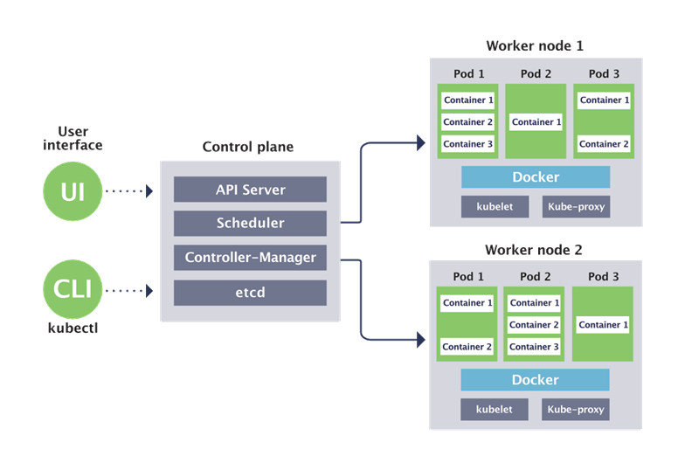
Arquitectura Kubernetes

Slide 13
Arquitectura Kubernetes
Master Node / Control Plane
kube-apiserver:
El servidor de la API es el componente del plano de control de Kubernetes que expone la API de Kubernetes. Se trata del frontend de Kubernetes, recibe las peticiones y actualiza acordemente el estado en etcd.
La principal implementación de un servidor de la API de Kubernetes es kube-apiserver. Es una implementación preparada para ejecutarse en alta disponiblidad y que puede escalar horizontalmente para balancear la carga entre varias instancias.

Slide 14
Arquitectura Kubernetes
Master Node / Control Plane
Etcd:
Almacén de datos persistente, consistente y distribuido de clave-valor utilizado para almacenar toda a la información del clúster de Kubernetes.
Para asegurar consistencia, etcd solo puede tomar decisiones cuando la mayoría de los nodos tienen un estado correcto. Esto se conoce como establecimiento de quorum. En otras palabras, en un clúster de tres miembros, hay quorum cuando dos o más de ellos tienen un estado correcto.

Slide 15
Arquitectura Kubernetes
Master Node / Control Plane
kube-scheduler:
Componente del plano de control que está pendiente de los Pods que no tienen ningún
nodo asignado y seleciona uno donde ejecutarlo. Para decidir en qué nodo se ejecutará el
pod, se tienen en cuenta diversos factores: requisitos de recursos, restricciones de
hardware/software/políticas, afinidad y anti-afinidad, localización de datos dependientes,
entre otros.

Slide 16
Arquitectura Kubernetes
Master Node / Control Plane
kube-controller-manager:
Componente del plano de control que ejecuta los controladores de Kubernetes.
Estos controladores incluyen:
Controlador de nodos: es el responsable de detectar y responder cuándo un nodo deja de funcionar.
Controlador de replicación: es el responsable de mantener el número correcto de pods para cada controlador de replicación del sistema.
Controlador de endpoints: construye el objeto Endpoints, es decir, hace una unión entre los Services y los Pods.
Controladores de tokens y cuentas de servicio: crean cuentas y tokens de acceso a la API por defecto para los nuevos Namespaces.

Slide 17
Arquitectura Kubernetes
Worker Node
Kubelet:
Agente que se ejecuta en cada nodo de un clúster. Se asegura de que los contenedores estén corriendo en un pod.
El agente kubelet toma un conjunto de especificaciones de Pod, llamados PodSpecs, que han sido creados por Kubernetes y garantiza que los contenedores descritos en ellos estén funcionando y en buen estado.

Slide 18
Arquitectura Kubernetes
Worker Node
kube-proxy:
kube-proxy permite abstraer un servicio en Kubernetes manteniendo las reglas de red en el anfitrión y haciendo reenvío de conexiones.
Runtime de contenedores:
El runtime de los contenedores es el software responsable de ejecutar los contenedores. Kubernetes soporta varios de ellos: Docker, containerd, cri-o, rktlet y cualquier implementación de la interfaz de runtime de contenedores de Kubernetes, o Kubernetes CRI.

Slide 19
Conceptos clave
Pod: Unidad mínima de k8s, normalmente alberga un contenedor por pod, pero
se puede crear más de un contenedor por pod. Cada pod tiene asignada una IP única.
Todos los contenedores de un pod comparten el namespace de la red, incluida la IP y
los puertos.
Replicaset / ReplicationController
Deployment
Service
Volume
ConfigMap / Secret
PersistentVolume
Ingress
Namespace
…..

Slide 20
Tipos de instalaciones
Local/onPremise
Minikube
Microk8s ( IoT )
K3s ( Dev )
KinD (Kubernetes in Docker)
Docker Desktop

Slide 21
Tipos de instalaciones
Cloud
EKS (Amazon Elastic Kubernetes Service)
AKS (Azure Kubernetes Service)
GKE (Google Kubernetes Engine)
Digital Ocean
Openshift (Redhat – IBM)
Rancher

Slide 22


